Slide 1

EL TRANSISTOR

Slide 2
OBJETIVOS
QUE ES UN TRANSISTOR
PARA QUE SE OCUPA

Slide 3
TRANSISTOR
Es un dispositivo electrónico semiconductor utilizado para entregar una señal de salida en respuesta a una señal de entrada.
Cumple funciones:
de amplificador, oscilador, conmutador o rectificador.
Transistor es la contracción en inglés de resistor de transferencia.

Slide 4
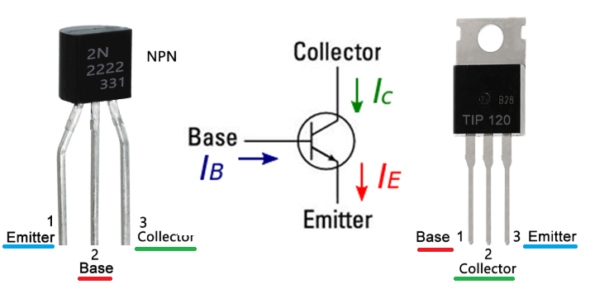
TRANSISTOR

Slide 5
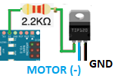
TRANSISTOR
Base : señal de Arduino
Colector: Negativo de motor
Emisor: GND comun

Slide 6
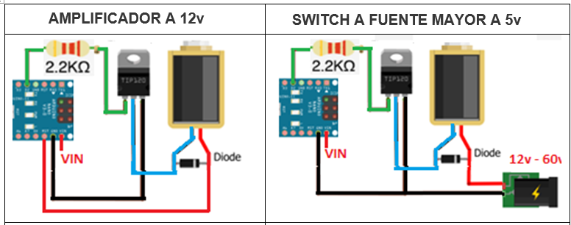
TRANSISTOR TIP-120

Slide 7
TRANSISTORES
BJT
2N222
BC547
TIP120
MOSFET
IRFZ44N 20 A
IRLZ44N 30 A
IRF530N 70 A
ARDUINO – 5v 40mA

Slide 8
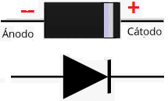
DIODO 1N4007

Slide 9
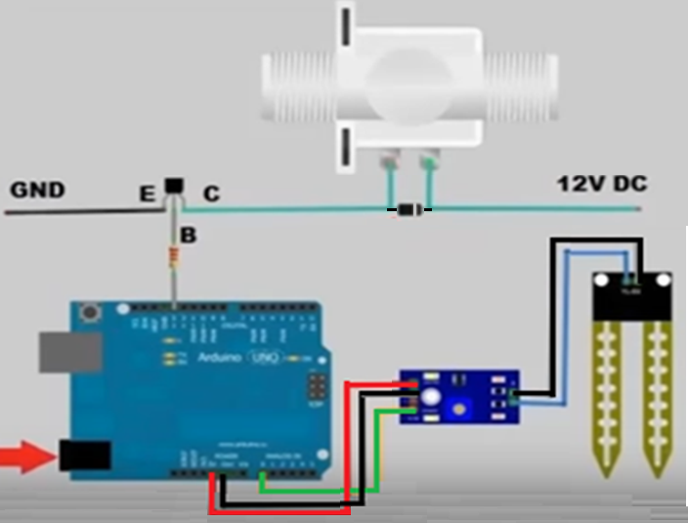
SISTEMA RIEGO

